Slide 1

Оквири квалификација – разматрања из Ирске
Др. Џон О’Конор
Квалитет и квалификације Ирска (QQI)
Београд, 16. децембар 2019.

Slide 2

Преглед
НОК Ирске
Шта је функционисало, а шта није?
НОК – примена, коришћење и утицај
Пописивање и будући задаци

Slide 3
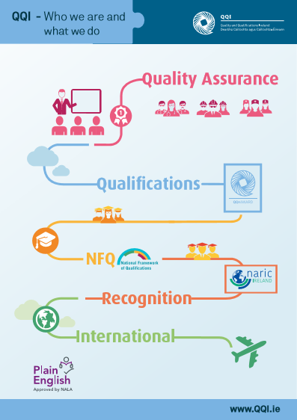
Функције QQI
ко смо и шта радимо
Одржавање Националног оквира квалификација (НОК)
Институционално осигурање квалитета код установа високог образовања које самостално додељују квалификације
Национално тело надлежно за издавање јавне исправе за даље образовање
Ирски NARIC – признавање квалификација
Уређивање пружалаца образовања на енглеском језику
ЕОК – национални координатор
Europass – национални координатор
Осигурање квалитета
Квалификације
НОК
Признавање
Међународно

Slide 4
НОК Ирске
Успостављен 2003. године
Законски основ (1999, 2012, 2019)
Институционална решења (министарства, тело за квалификације, тела надлежна за издавање јавне исправе, актери у осигурању квалитета)
Повезано са политикама које су важне
Консензус и ангажовање
Вођство и подстицај

Slide 5
НОК Ирске

Slide 6
Повезано са Европом

Slide 7
Постепена имплементација

Slide 8


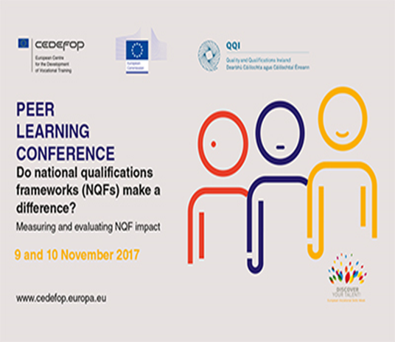
Од имплементације до утицаја

Slide 9
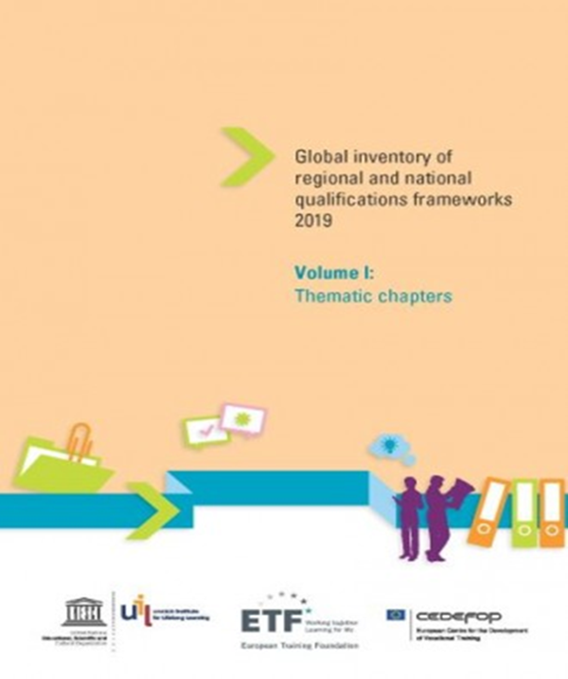
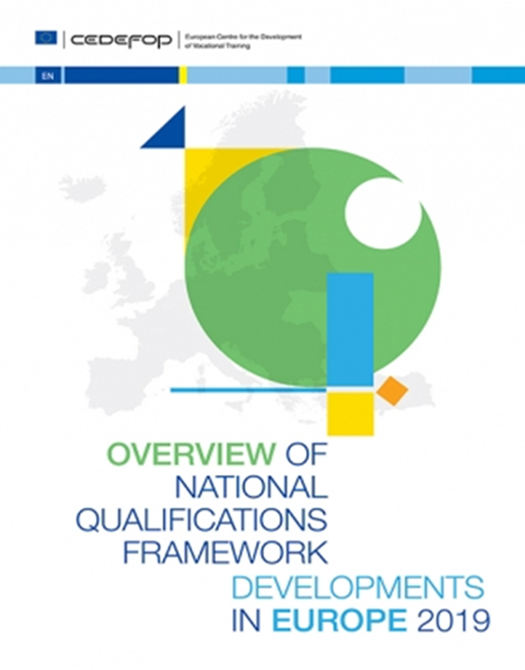
Учење о политици – шта функционише?
Све веће тело знања о НОК
Налази систематских разматрања развоја НОК
Седам регионалних оквира квалификација. 150 националних оквира квалификација
Преовлађујуће карактеристике
  Свеобухватност
  Лабаво (интегрише подсистеме)
  Исходи учења референцирани
Сврха
  Транспарентност
  Реформа
  Целоживотно учење
Услови за успех
  Мобилизација интересних група
  Политички мандат и интегрисање у главне токове образовања и политику вештина
  Одрживост и видљивост

Slide 10



Комуникације и коришћење НОК

Slide 11
НОК Ирске – пописивање и наредни кораци
  Отварање НОК ка већем броју различитих тела надлежних за издавање јавне исправе
      Поуздани (институције и људи)
      Са осигураним квалитетом (процедуре за израду квалификација)
      Вредност (корисници су укључени у свим релевантним фазама)
      Транспарентност
  Од осигурања квалитета и НОК до осигурања квалитета НОК-а
  Обнављање и одржавање укључености интересних група (НОК се узима здраво за готово!)
  Праћење примене НОК-а у политикама – од комуникације до уређења
  Све већи креденцијализам – претерана квалификованост
  Међународни кредибилитет – ЕОК – ОК-ЕПВО
  Покретање Регистра квалификација Ирске https://irq.ie/

Slide 12

Хвала! www.nfq.ie

